Slide 1





Workshop “Just Transition: Green and Blue Jobs in the Americas”
Transición energética y empleos verdes
Lian Allub, Febrero 26, 2026

Slide 2
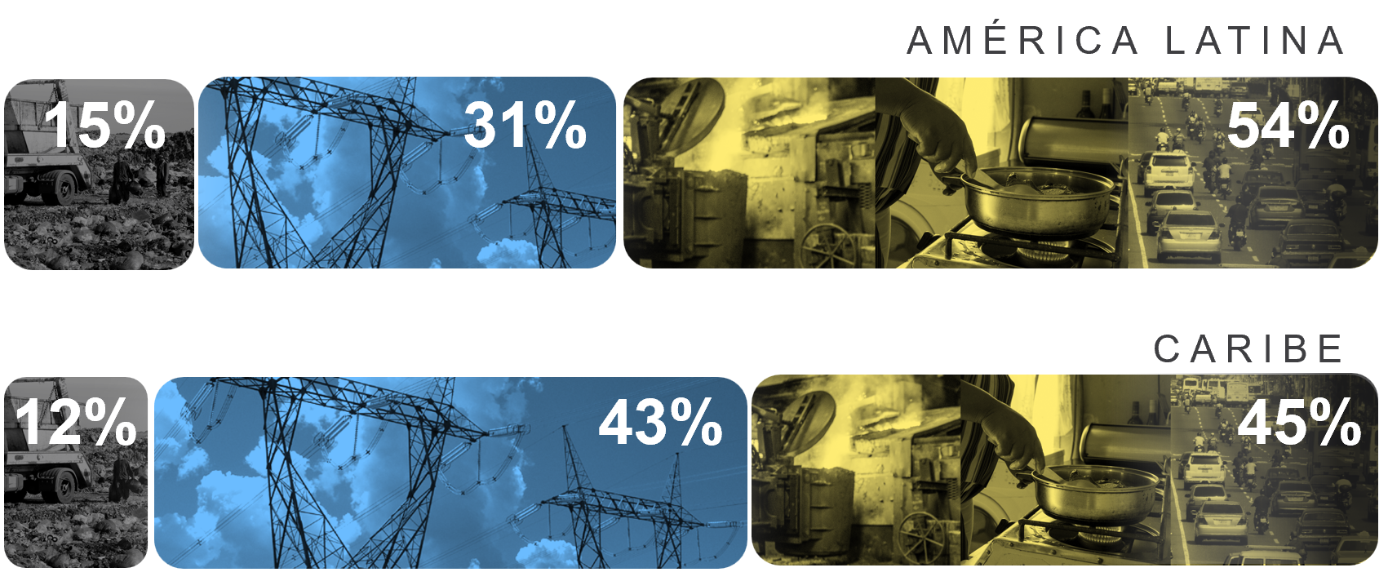
Transición energética y emisiones
La transición energética afecta no solo la forma en que se produce energía si no también la forma en la que se usa la energía
Para reducir emisiones tenemos que trabajar en ambas dimensiones
Emisiones
Emisiones por producto
PIB per cápita
Población
Emisiones por producto
Intensidad de emisiones
Intensidad energética
Oferta de energía
Demanda de energía
Cambios en la intensidad de emisiones y en la intensidad energética implicarán transformaciones en el mercado laboral

Slide 3
Transición energética y empleos verdes
ONET clasifica 1100 ocupaciones a nivel de 8 dígitos de desagregación
Empleos verdes -> trabajos que se crearán o cambiarán sus requisitos a causa de la transición energética
Se clasifican en 3 grupos:
Green New and Emerging Occupations: Son ocupaciones que surgen a partir de la transición hacia una nueva economía. Pueden ser enteramente nuevas, o pueden crearse a través de una modificación de ocupaciones ya existentes. P.e. técnicos de plantas hidroeléctricas o instaladores de paneles solares.
Green Enhanced Skills Occupations: son aquellas que ven alteradas las tareas, habilidades o requerimientos de conocimiento a partir de la transición hacia una economía verde. P.e. trabajadores de la construcción o ingenieros nucleares
Green Increased Demand Occupations: Estas ocupaciones se vuelven más demandadas a partir de la transición energética, pero no experimentan cambios significativos en sus tareas. P.e. electricistas, ingenieros industriales o químicos
Nota: Los empleos no verdes no están relacionados necesariamente a actividades contaminantes

Slide 4
Transición energética y empleos verdes
Usamos la clasificación O*NET junto con la base PIAAC (Programme for the international assessment of adult competences).
- Cuestionarios estandarizados con Información relevante para el análisis
- Información en habilidades cognitivas
Tres grupos de países:
- América Latina: Chile, Ecuador and México
- OECD ingresos altos: Belgica, Dinamarca, Francia, Italia, Japón, Países bajos, Corea del Sur, España u Reino Unido
- OECD ingresos medios: Israel, Lituania, Polonia, Eslovaquia y Eslovenia
Mientras que O*NET está a 8-dígitos de códigos SOC, PIAAC está a 4 dígitos.
- Problema→ ¿Qué hacemos con las ocupaciones que tienen algunas tareas verde y algunas no verde?
- Decisión→ Consideramos solamente las ocupaciones que son completamente verdes o completamente no verdes al agregar a 4 dígitos

Slide 5
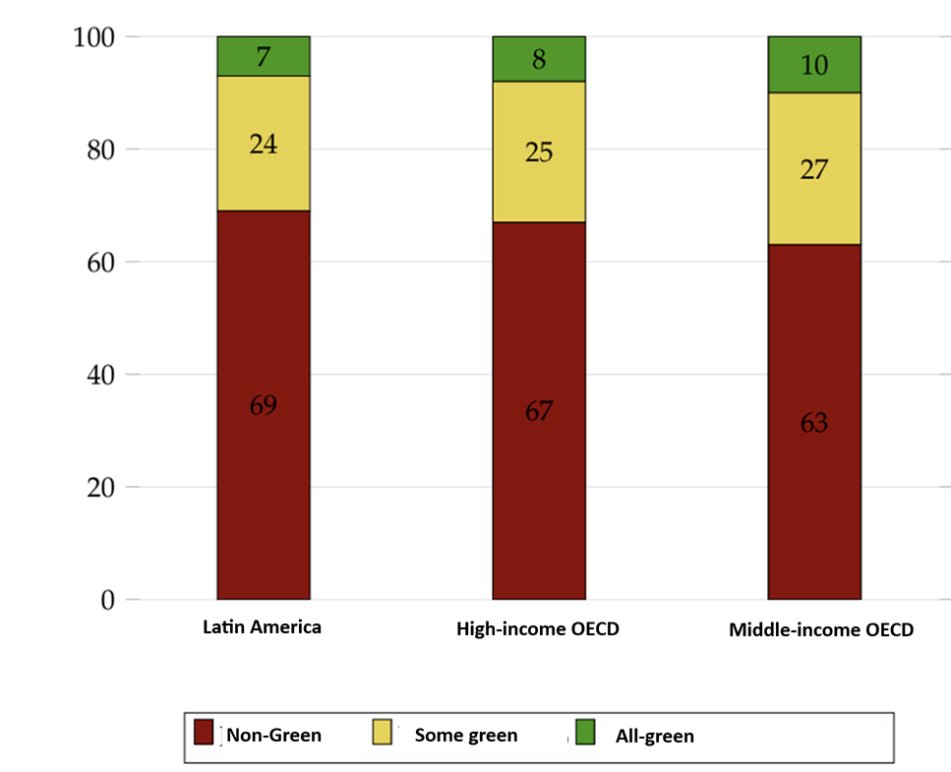
Transición energética y empleos verdes

Slide 6
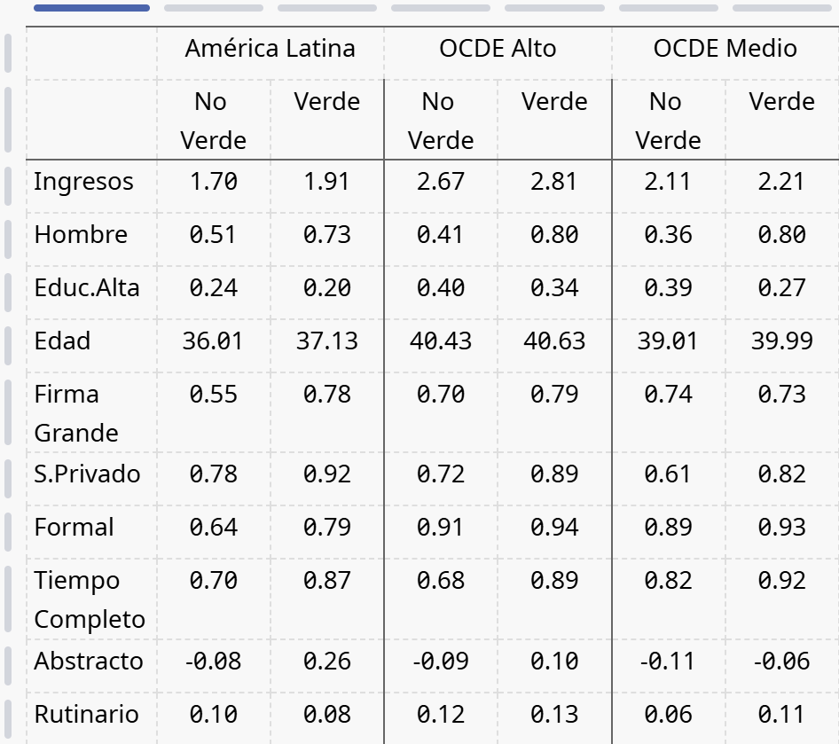
Transición energética y empleos verdes
Estadísticos descriptivos
- Sin condicionar, los empleos verdes tienen mayores ingresos, mayor proporción de hombres, y una mayor intensidad de tareas abstractas

Slide 7
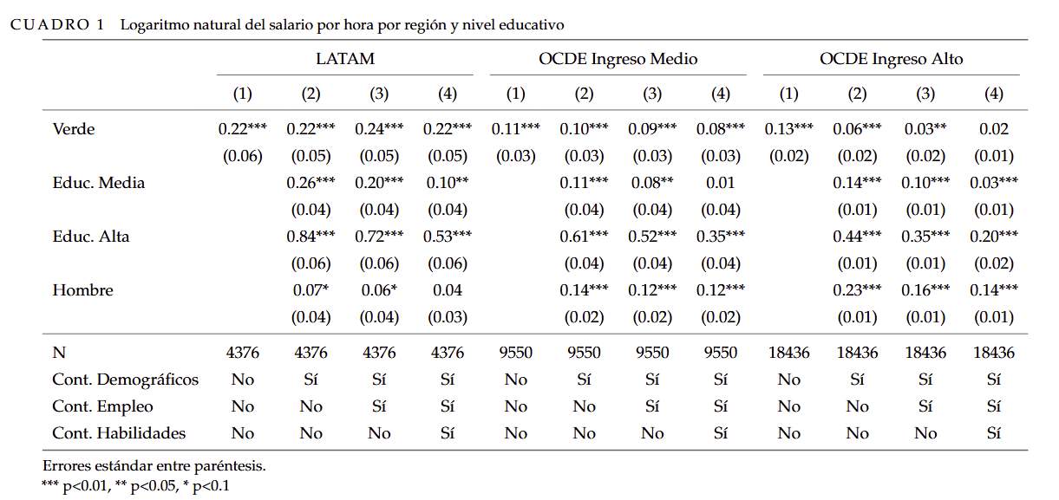
Transición energética y empleos verdes
¿Están los empleos verdes mejores pagados?
- Después de introducer un amplio grupo de controles, el diferencial decrece levemente en América Latina y los países de OECD de ingresos medios, pero desaparece en los países OECD de ingresos altos

Slide 8
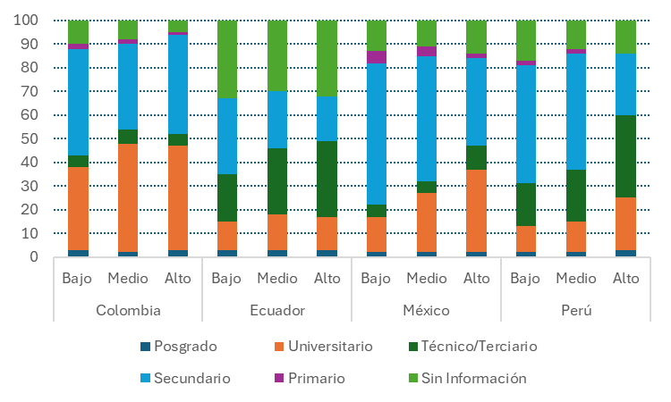
Transición energética y empleos verdes
¿Qué está ocurriendo con la demanda de empleos verdes?
A partir del análisis de vacantes, los trabajos con alto potencial verde demandan gente más educada

Slide 9
Políticas laborales para la reasignación laboral
Inversión en entrenamiento y Desarrollo de habilidades
Coherencia entre políticas, coordinadas con las políticas ambientales y climáticas
Participación de actores claves: gobiernos, empleadores y fuerza laboral. Importante incluir las instituciones educativas y de entrenamiento
Capacidad para anticiparse a las demandas de habilidades, con mecanismos que provean información sobre la oferta y demanda de habilidades en las ocupaciones verdes. Por ejemplo, el Observatorio Nacional de Trabajos y Ocupaciones en la Economía Verde en Francia o el Instituto Nacional de Aprendizaje en Costa Rica
Nuevos sistemas de capacitación tanto técnicos como vocacionales que ayuden a cerrar las brechas de habilidades y mejoren el potencial de capacidades de los individuos, focalizando en las habilidades que demandan las nuevas ocupaciones
Desarrollo de habilidades blandas para adaptarse a los cambios en los ambientes laborales
Nota: A estas políticas de reasignación habrá que complementarlas con políticas de protección social

Slide 10
Conclusiones
La transición energética impactará los mercados laborales
Algunas actividades/ocupaciones aumentarán sus demandas de trabajadores
En la actualidad, estas actividades tienen una mayor participación de hombres, demandan una mayor intensidad de tareas abstractas y pagan mayores salarios
La oferta de Trabajo tendrá que adaptarse a esta nueva demanda
Políticas laborales activas serán necesarias para:
- Satisfacer la nueva demanda de habilidades
- Ayudar a los trabajadores en la transición laboral
- Reducir el impacto potencial en desigualdad que se puede generar por las nuevas condiciones del mercado de Trabajo

